Slide 1
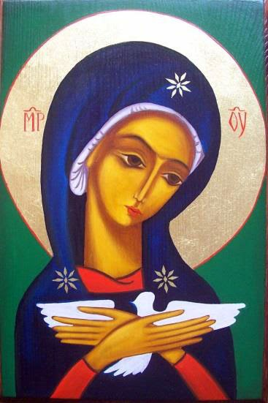
Słowo Boże
w życiu Maryi
Olszanka, 20 listopada 2016 r.

Slide 2
A Słowo Ciałem się stało i mieszkało między
nami:
Raduj się – Rzeką łaski porwana potężną
…-Kolumno na której wspiera się Kościół
…-Gniazdo cudowne, w którym Duch Święty
zamieszkał
…-Bo jesteś postawiona na znak przyjaźni Pana
…-Matko ludów, co przychodzą i odchodzą
…-Drogo po której zstępuje na ziemię Miłość
…-Bo otrzymały ludy obietnicę zbawienia
…-Maryjo, macierzyństwa pełnio.
Alleluja, alleluja, alleluja.

Slide 3
A Słowo Ciałem się stało i mieszkało między nami:
Raduj się – Mądrości dziewicza i piękna
…-Księgo Zbawienia zapisana przez Boga
…-Toni przejrzysta, w której przegląda się niebo
…-Brzasku rozpraszający ciemności
…-Pogromczyni wężowych myśli szatana
…-Źródło wybrane, z którego mędrcy pić będą wodę
…-Morska latarnio dająca znak tonącym
…-Nauczycielko wiedzy niepojętej.
Alleluja, alleluja, alleluja.

Slide 4
Słowo Boże
w życiu Maryi
Olszanka, 20 listopada 2016 r.

Slide 5
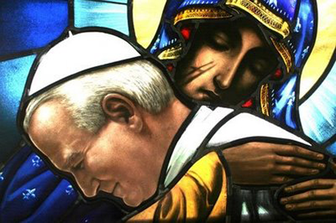
„MARYJO MATKO BOGA, MATKO KOŚCIOŁA, TOBIE POWIERZAMY NASZE ŻYCIE, TOBIE, KTÓRA Z ABSOLUTNĄ WIERNOŚCIĄ PRZYJĘŁAŚ SŁOWO BOŻE I POŚWIĘCIŁAŚ SIĘ JEGO PLANOM ZBAWIENIA I ŁASKI, PODDAJĄĆ SIĘ Z CAŁKOWITĄ ULEGŁOŚCIĄ DZIAŁANIU DUCHA ŚWIĘTEGO” (Jan Paweł II 18/4/1982 w Bolonii)

Slide 6
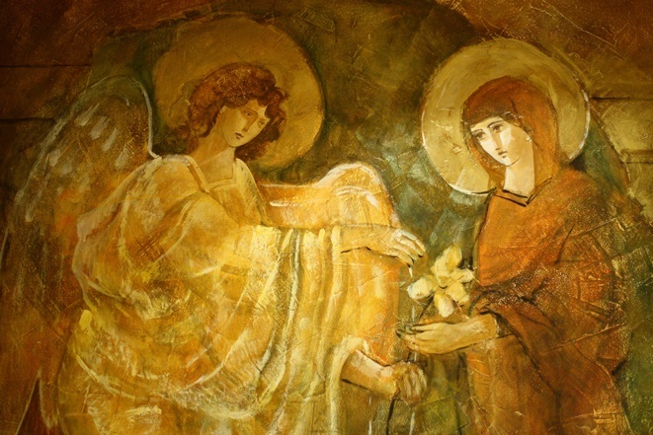
Łk 1,28
BĄDŹ POZDROWIONA ŁASKI PEŁNA, PAN Z TOBĄ

Slide 7
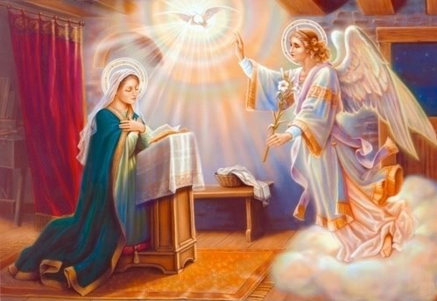
Łk 1, 30
NIE BÓJ SIĘ, MARYJO, ZNALAZŁAŚ BOWIEM ŁASKĘ U BOGA

Slide 8
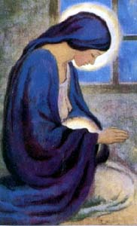
OTO JA SŁUŻEBNICA PAŃSKA, NIECH MI SIĘ STANIE WEDŁUG TWEGO SŁOWA
Łk 1, 38

Slide 9
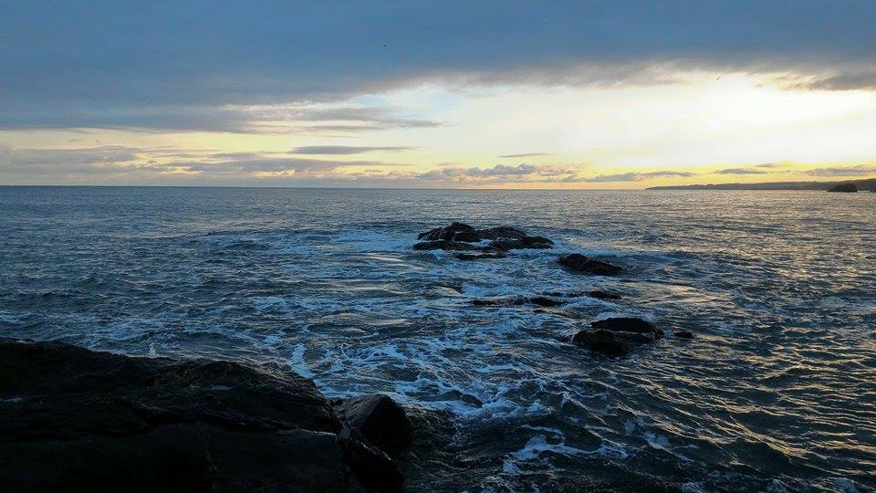
Łk 1, 37
DLA BOGA BOWIEM NIE MA NIC NIEMOŻLIWEGO

Slide 10
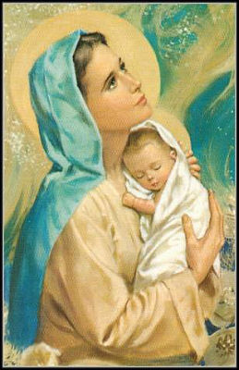
BŁOGOSŁAWIONA JESTEŚ, KTÓRAŚ UWIERZYŁA, ŻE SPEŁNIĄ SIĘ SŁOWA POWIEDZIANE CI OD PANA
Łk 1, 45

Slide 11
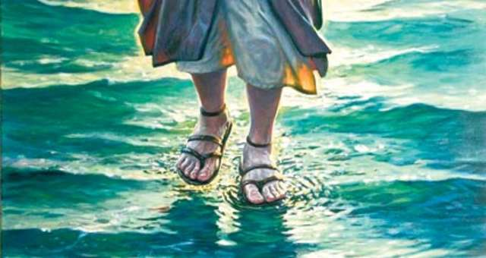
ZRÓBCIE WSZYSTKO, COKOLWIEK WAM POWIE.
J 2,5

Slide 12
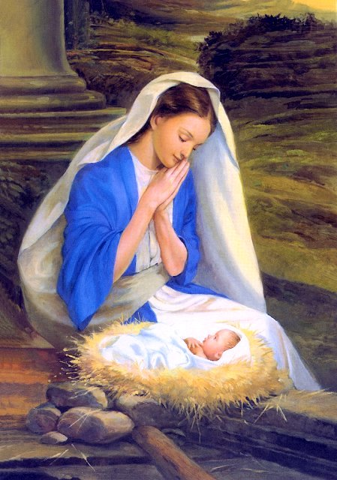
GDY JEDNAK NADESZŁA PEŁNIA CZASU, ZESŁAŁ BÓG SYNA SWEGO, ZRODZONEGO Z NIEWIASTY
Ga 4, 4

Slide 13
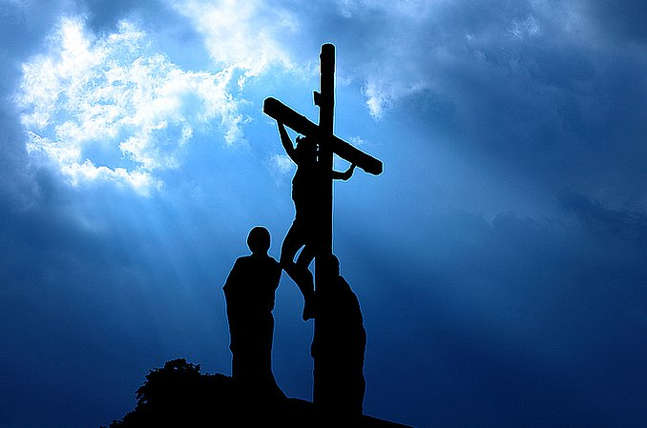
OTO MATKA TWOJA. I OD TEJ GODZINY UCZEŃ WZIĄŁ JĄ DO SIEBIE
J 19,27

Slide 14
Słowo Boże
w życiu Maryi
Olszanka, 20 listopada 2016 r.

